Slide 1
練習船新かごしま丸建造と実習教育
鹿児島大学水産学部 山中有一
2009/10/17
日本航海学会航法システム部会

Slide 2
1. 代船建造の背景

Slide 3
かごしま丸代船建造の背景
建造推進の要因 | 建造抑制の要因
老朽化、安全性の低下 | 運航日数、利用効率の不足
国際条約、環境対策からの必要性 | 運航経費、建造コストの上昇
海洋基本法、資源管理 | 就職状況、漁獲規制
世界6位のＥＥＺ （排他的経済水域） | 学生の志向
研究船の不足 | 練習教育船としての社会的ニーズ
Notes:
老朽化：浸水事故、油汚染事故

Slide 4
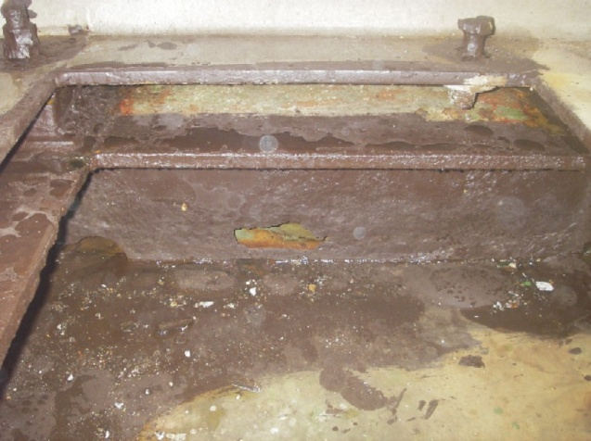
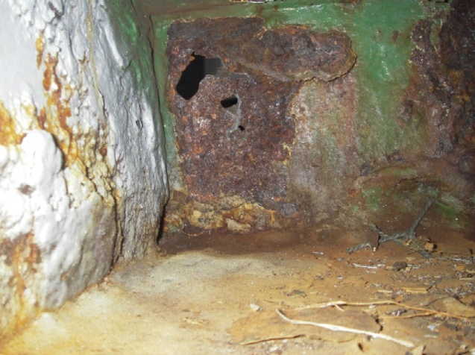
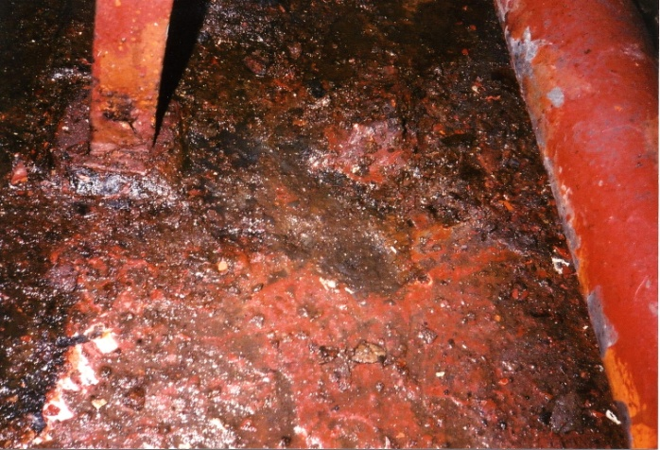
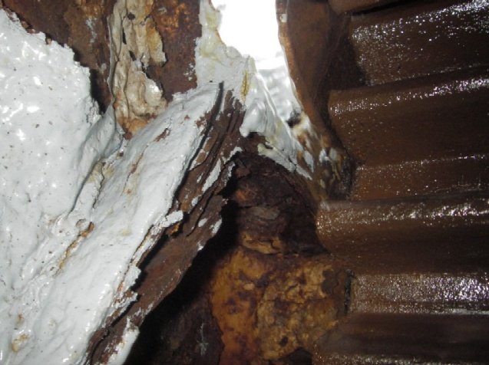
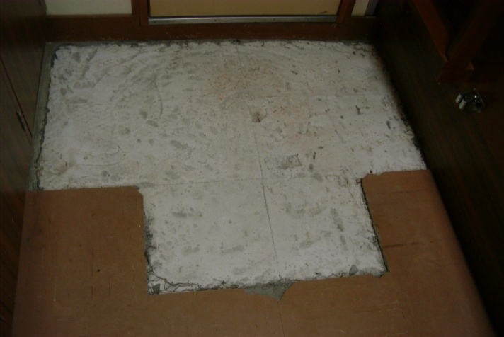
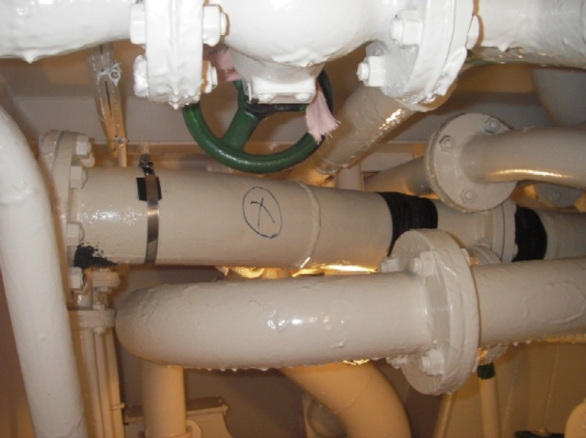
かごしま丸の老朽化箇所
トロールウインチ台座
ウインドラス台座
機関室床鋼板の腐食
ウインドラスフレーム
船尾マストの腐食による穴
汚物パイプの腐食漏水

Slide 5
国際条約、環境対策からの必要性
STCW条約とSAR条約（GMDSS）以降の海上安全に関する国際認識の変化
国連海洋法条約以降の魚類資源管理教育に対する設備の不備
港湾・沿岸環境保全に対応する設備が不十分
女子学生に対する設備の不備
情報通信設備の不備

Slide 6
海洋基本法のキーワード
第一章 | 総則 | 第一条 | （目的）持続可能な開発及び利用，新たな海洋立国，海洋と人類の共生
 |  | 第四条 | （海洋に関する科学的知見の充実）
 |  | 第六条 | （海洋の総合的管理）海洋資源、海洋環境、海上交通、海洋の安全
第三章 | 基本的施策 | 第十九条 | （排他的経済水域等の開発等の推進）大陸棚
 |  | 第二十条 | （海上輸送の確保）船員の育成及び確保
 |  | 第二十一条 | （海洋の安全の確保）海洋資源の開発及び利用、海上輸送等の安全
 |  | 第二十二条 | （海洋調査の推進）海洋の状況の把握、海洋調査に必要な監視、観測
 |  | 第二十三条 | （海洋科学技術に関する研究開発の推進等）研究体制の整備、研究開発の推進、研究者及び技術者の育成、試験研究機関、大学、民間等の連携強化
 |  | 第二十六条 | （離島）海岸等の保全、海洋資源の開発及び利用のための施設の整備、自然環境の保全
 |  | 第二十七条 | （国際的な連携の確保及び国際協力の推進） 国際的な連携の確保、海洋資源、海洋環境、海洋調査、海洋科学技術
 |  | 第二十八条 | （海洋に関する国民の理解の増進等）海洋に関する教育の推進

Slide 7
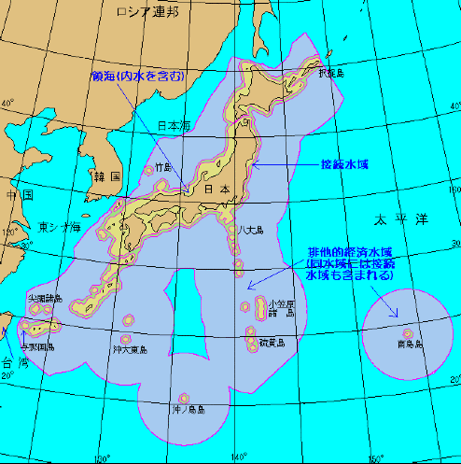
排他的経済水域
1位 | アメリカ
2位 | オーストラリア
3位 | インドネシア
4位 | ニュージーランド
5位 | カナダ
6位 | 日本
国土面積 | 約38万km²
領海（含：内水） | 約43万km²
接続水域 | 約32万km²
領海＋接続水域 | 約74万km²
排他的経済水域 | 約405万km²
領海＋ＥＥＺ | 約447万km²
 | （世界第6位）
2008/10 海上保安庁

Slide 8
「海洋科学の教育と研究のための船舶不足と 水産系大学練習船の活用について」 （要約原文）
1）作成の背景
地球環境と食糧の両問題を同時解決する鍵を秘めた海洋への期待が高まり，海洋研究の重要性が改めて強調されている。そのため，次世代の海洋科学および海事学分野の専門職育成に，特に力を注ぐ国も出てきた。わが国も，海洋科学の研究推進と，実践的かつ総合的な教育強化を通して，21世紀の諸問題に取り組む人材の育成を急がなければならない。
2）現状および問題点
海洋科学の研究推進と教育の充実を目指して整備拡充された学部や大学院も増えたが，基盤施設としての教育・研究船が不足している。一方，国立大学水産学部練習船の一部は，漁業船舶従事者の需要減を理由に，減船または小型化されようとしている。
3）改善策、提言等の内容
それらの練習船を「教育・研究船」へと転換し，全国の大学の学部や大学院における海洋科学の実習教育と研究に広く活用することを提言する。
平成13年5月14日 日本学術会議海洋科学研究連絡委員会

Slide 9
2. 代船建造計画

Slide 10
代船建造の基本方針の変遷
第１次 練習船ＷＧ
水産系専攻科の統合と3大学１船減船（H12前後）
１校２船合計千トン体制＋水産専攻科用練習船
第2,3次 練習船WG
財務省予算執行状況総括調査（H18）
減船とセンター化構想
共同利用 検討会
教育関係共同利用拠点化構想（H20）
関係法令規則の整備（H21）
大学設置
基準
水産系4大学は大型 中型 小型 3船体制
？

Slide 11
国立大学実習用船舶の現状（平成21年度）
NO | 大学名 | 学部 【研究科】 ※（ ）は入学定員 | 船名 | トン数 | 建造年 | 20年度末船齢
1 | 北海道大学 | 水産学部（215） 【水産科学研究科】 | おしょろ丸 | 1,383 | Ｓ58 | 25
 |  |  | うしお丸 | 175 | Ｈ4 | 16
2 | 東京海洋大学 | 海洋科学部（275） 海洋工学部（175） 【海洋科学技術研究科】 ※平成15年10月 東京商船大学と東京水産大学が統合し、東京海洋大学設置 | 海鷹丸(うみたかまる) | 1,886 | Ｈ12 | 8
 |  |  | 神鷹丸(しんようまる) | 649 | Ｓ59 | 24
 |  |  | 青鷹丸(せいようまる) | 167 | Ｓ62 | 21
 |  |  | 汐路丸(しおじまる) | 425 | Ｓ62 | 22
3 | 三重大学 | 生物資源学部（240） 【生物資源学研究科】 | 勢水丸(せいすいまる) | 318 | Ｈ21 | 0
4 | 神戸大学 | 海事科学部（200） 【海事科学専攻】 ※平成15年10月 神戸大学と神戸商船大学が統合し、神戸大学に海事科学部設置 | 深江丸(ふかえまる) | 449 | Ｓ62 | 21
5 | 広島大学 | 生物生産学部（90） 【生物圏科学研究科】 | 豊潮丸(とよしおまる) | 324 | Ｈ18 | 2
6 | 長崎大学 | 水産学部（110) 【生物科学研究科 ・水産学専攻 ・海洋生産科学専攻】 | 長崎丸（ながさきまる) | 842 | Ｓ61 | 23
 |  |  | 鶴洋丸(かくようまる) | 150 | Ｈ16 | 4
7 | 鹿児島大学 | 水産学部（140） 【水産学研究科 連合農学研究科水産資源科学専攻】 | かごしま丸 | 1,297 | Ｓ56 | 27
 |  |  | 南星丸(なんせいまる) | 175 | Ｈ１４ | 6

Slide 12
3. 乗船実習内容

Slide 13
必要な教育内容の変化への対応
実習内容の多様化
「地域性と国際性」
「資源の維持管理」
「環境教育」
社会的要請
国連海洋法条約
海洋基本法
「海技教育」
並列開講
外洋域生物資源調査実習 外洋域における生物サンプルの採取や種の多様性に関 する実習
外洋域物理・化学環境調査実習 物理環境、環境化学物質の調査として最新の手法の実習
科学調査航海技術実習 科学調査等のための船舶運行は漁業や輸送目的の航海術とは異なる側面があり、目的地へ移動する間は最新技術を取り入れた航海技術実習を行う。
「海技教育」
「船舶職員養成」

Slide 14
共同利用航海の要件
○ 原則として単位認定をともなう（授業科目の一部である場合を含む）、教育課程上の乗船実習（洋上教育） 航海等を目的とする。
○ 運営についての責任体制が規定等により明確となっていること。
○ 単独航海（保有大学以外の学生のみが航海する）・混乗（保有大学と他大学等の学生が一緒に航海する）のいずれの形態をとっても差し支えないものとする。この場合、原則として、保有大学の練習船の乗組員等が船上での教育を行うこととする。
○ 保有大学と利用大学の学生が同等･同質の条件で利用できること。
○ 練習船は他の施設と異なり利用できる日数は限られているが、その上で相当日数を共同利用として使用することが可能であること。

Slide 15
平成21年度かごしま丸運航計画と余席
航海 次数 | 主催機関名 | 航海期間 | 実習種別 実習目的 | 航海区域及び 寄港地 | 乗船 日数 | 航海 日数 | 乗船学生種別 | 余席 | 備 考
1 | 鹿児島大学水産学部 | 4/4～4/5 | 乗船実習基礎 | 鹿児島湾 | 3 | 2 | ○水産学科, 教員養成１年 | 0
2 | 鹿児島大学水産学部 | 4/8～4/9 | 乗船実習基礎 | 鹿児島湾 | 3 | 2 | ○水産学科, 教員養成１年 | 0
3 | 鹿児島大学水産学部 | 4/11～4/12 | 乗船実習基礎 | 鹿児島湾 | 3 | 2 | ○水産学科, 教員養成１年 | 0
4 | 近畿大学農学部 鹿児島大学水産学部 | 5/8～5/14 | 亜熱帯域水産調査乗船実習 （各種漁業） | 南西諸島海域 | 7 | 7 | ○水産学科, 教員養成3年 | 10
5 | 鹿児島大学水産学部 | 5/21～5/27 | 漁獲物船上処理乗船実習 | 東シナ海 | 7 | 7 | 食品資源利用, 教員養成３年 | 0
6 | 鹿児島大学水産学部 | 5/21～5/27 | 流通経済乗船実習 | 東シナ海 | 7 | 7 | 水産経済分野, 教員養成３年 | 0
7 | 鹿児島大学理学部・水産学部 熊本大学大学院 | 6/5～6/18 | 海洋観測乗船実習Ⅰ | 東シナ海 那覇 | 14 | 14 | 生物海洋分野, 教員養成３年 | 10
8 | 鹿児島大学水産学部 | 6/26～7/17 | 年次検査及び一般修繕工事 |  | 22 | 22 |  | 0
9 | 鹿児島大学理学部・水産学部 神戸大学理学部・国立天文台 | 7/20～7/24 | 洋上観測実習 | 南西諸島海域 | 5 | 5 | ○水産学科教員養成3,4年 | 0
10 | 鹿児島大学水産学部 | 8/7～9/28 | 公海域水産乗船実習 | インド洋 Benoa, Palau | 61 | 53 | ○水産学科, 教員養成3年 | 10 | 海技士コース
11 | 大学院水産学研究科 連合農学研究科（博士課程） | 10/13～10/19 | 大学院総合乗船実習 | 九州沿岸 瀬戸内海 | 7 | 7 |  | 5
12 | 鹿児島大学水産学部 | 10/23～10/29 | 漁業計測乗船実習 | 本州南岸、九州沿岸 | 7 | 7 | 漁業工学分野, 教員養成３年 | 0
13 | 鹿児島大学水産学部 | 10/23～10/29 | 漁業乗船実習Ⅱ | 本州南岸、九州沿岸 | 7 | 7 | 漁業工学分野, 教員養成３年 | 0
14 | 鹿児島大学水産学部 | 11/5～11/11 | 海洋観測乗船実習Ⅱ (トロール実習、海洋生物調査） | 東シナ海 | 7 | 7 | 生物海洋分野,教員養成３年 | 12
15 | 鹿児島大学水産学部 | 11/26～12/2 | 漁業乗船実習Ⅰ（各種漁業） | 東シナ海 | 7 | 7 | ○漁業工学, 教員養成2年 | 17
16 | 鹿児島大学水産学部 | 2/17～3/8 | 水産総合乗船実習（基礎的実習） | 本州南岸、瀬戸内海 九州沿岸 | 31 | 20 | ○水産学科, 教員養成2年 | 0 | 海技士コース
並列 | 鹿児島大学水産学部 | 6/5-6/18 7/20-7/24 | 航海技術乗船実習Ⅰ（海技士） |  | 54 | 40 | ○水産学科, 教員養成4年 | 0 | 海技士コース
並列 | 鹿児島大学水産学部 | 10/23-10/29 11/26-12/2 | 航海技術乗船実習Ⅱ（海技士） |  | 41 | 21 | ○水産学科, 教員養成4年 | 0 | 海技士コース
並列 | 鹿児島大学水産学部 | 岸壁係留で実施 | 航海技術乗船実習Ⅲ（海技士） |  | 7 | 0 | ○水産学科, 教員養成4年 | 20 | 海技士コース(免許講習)
並列 | 鹿児島大学水産学部 | 4/4-5.8-9,11-12 8/7-9/28 | 洋上技術特別実習（海技士） |  | 185 | 120 | 大学院水産学研究科 |  | 海技士資格取得希望者
並列 | 鹿児島大学水産学部 |  | 大学院基礎乗船実習 |  | 7 | 7 | 大学院水産学研究科 |  | 水産学研究科学生の 領域別基礎的乗船実習
※ 白地が余席有り |  |  |  | 合計日数 | 264 | 162 | 〇印は必修、他は選択

Slide 16
就職先から見た練習船による実習の有効性
主な業種 | 乗船実習で与えられる知識等 | 乗船実習教育が生きる場面
船舶運航技術者 | 船舶運航技術、安全管理、国内法規の適用、国際公法の適用、通信実務 | 船舶運航技術者にとって、乗船実習は資格取得上必要である。 | ◎
船舶関連企業 | 船舶運航技術、操業技術、安全管理、国内法規の適用、国際公法の適用 | 船舶運航代理店、漁船造船業界では、船舶運航、漁業操業の現場経験が求められる。 | ◎
漁業資器材関連企 業 | 漁具取扱い、操業技術、漁業技術改良、漁業関連規則の適用 | 技術開発では洋上試験、営業では洋上デモを行うので、実習内容がほぼそのまま生かされる。 | ◎
調査・アセスメント 企業、マリンレジャー | 海洋観測、水質分析、気象・海象観測、生物サンプリング | 野外活動が多く、実習内容がほぼそのまま生かされる。 | ◎
水産教員、水産系 公務員 | 船舶運航技術、海洋観測、操業技術、生物サンプリング | 業務の一部は練習船・調査船上で行われるので、船上技術全般にわたる経験が生きる。 | ◎
水産系研究機関 | 専門分野の調査・実験 | 水産・海洋系のどの分野でも、研究のための調査、実験、試料採取の少なくとも一部は船上で行われる。 | ◎
養殖業、飼育・資 器材関連企業 | 海洋生物調査、安全管理、海洋観測、水質分析、生物サンプリング | 長期乗船は少ないが、海上作業の業務は日常的にあるので、特に水質分析、安全確保などが生かされる。 | ○
水産食品製造関連あるいは流通関連企業 | 漁獲物一次処理、衛生管理、冷凍保蔵 | ＨＡＣＣＰ、トレーサビリティなどで食品製造・流通過程を扱う上で、原材料の生産現場を熟知している人材となる。 | ○
水産関連団体 （系統金融、漁協） | 洋上の基本実習、安全管理、その他業務に関係する内容 | 業務の性格から、常に、海上現場を知っていることが要求される。 | ○
水産、海洋との関連性が低い一般企業 | 洋上の基本実習、海洋観測、水質分析、それらを通した環境教育 | 海上経験という特殊性から、多くの企業では、海、水産、船舶、水圏環境等に関する課題があれば常に専門家として期待される。 | △

